Slide 1




Reunião com os Conselhos de Consumidores: Análise da Experiência Internacional – Seminário e Visitas Técnicas
22 de Janeiro de 2019

Slide 2
Objetivos e Agenda
Objetivo: Apresentar um resumo analítico das atividades desenvolvidas na Etapa 2 do Projeto de P&D
Agenda:
Contextualização
Seminário Internacional
Visitas Técnicas

Slide 3
Contextualização
i. Etapa 2 do Projeto de P&D Instrumentalização e Sistematização da Capacitação dos Conselhos de Consumidores; e
ii. Prática do Gesel
iii. Mercado Liberalizado

Slide 4
Seminário Internacional
Realizado no ISEG em 29/11/2018;
Reuniu representantes do Governo, Conselhos, empresas e academia;
Produção Científica: Relatório Técnico

Slide 5
Seminário Internacional
Principais temas abordados:
A Representação do Consumidor de Energia Elétrica
O empoderamento dos Consumidores de Energia Elétrica
Valor das Tarifas e Pobreza Energética
Tarifação Dinâmica
Os recursos energéticos distribuídos:
  Resposta da demanda (implícita e explícita)
  Geração Distribuída
  Veículos Elétricos (Prazo de validade dos VCI?)
  Armazenamento.

Slide 6
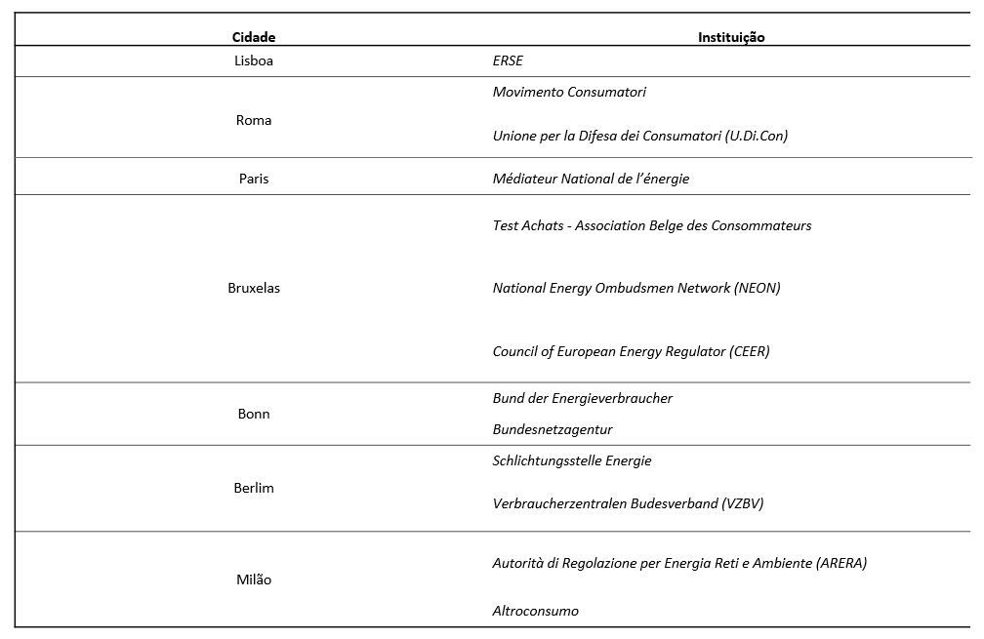
Visita Técnica

Slide 7
Visita Técnica - Escopo
Parte das instituições entrevistadas não era focada no setor de energia, contemplando diversos outros setores como o bancário, saúde, transportes, alimentação, educação etc.
Alguns entrevistados estavam focados no setor de energia: Médiateur (França), CEER (Bruxelas), Reguladores (Alemanha e Itália) Bend der energie Verbraucher (Alemanha), Schlichtungsstelle Energie (Alemanha).
Informação ao consumidor, defesa dos direitos, lobby, mediação

Slide 8
Visita Técnica - Estrutura
Financiamento público ou privado (associados, venda de materiais, privado – projetos e taxas das empresas)
Não observamos um padrão na estrutura e governança das instituições entrevistadas dada a ampla variedade de instituições.
Instituições com 5 até centenas de funcionários.
Regimes de trabalho: remunerado, voluntário, dedicação exclusiva ou não (a maior parte das instituições híbridas)
Instituições com assembleias e/ou board de diretores e/ou representante único

Slide 9
Visita Técnica - Capacitação
Não encontramos experiências onde a capacitação dos membros seja um pré-requisito formal, ou seja, conste no estatuto ou regulamento.
No entanto, todas as instituições declararam a necessidade de conhecimentos prévios (técnicos E COMPORTAMENTAIS – mediação, negociação, escutar, etc).
A capacitação é realizada: por mentores mais experientes ou cursos pontuais com especialistas (OBS: CEER tem uma escola para os reguladores
Vínculos com a universidade (como aluno ou professor)
Sob demanda quando surgem novas regulações, temas, etc
Atendem a chamados de associações para explicarem determinados temas
Capacitação dos consumidores através de material educativo no site, palestras, vídeos etc

Slide 10
Visita Técnica - Comunicação
Encontramos diversas formas de comunicação entre a instituição e o consumidor:
  WhatsApp
  Telefone 0800
  Revistas (cômicas ou não)
  Formulário
  Site (informações, material educativo, campanhas...)
  Comercial na TV
  Seminários, Palestras, Campanhas pontuais, etc em escolas, associações e etc

Slide 11
Visita Técnica - Indicadores
Basicamente todas as instituições possuem alguma forma de controle de eficiência.
Todas as instituições que recebem financiamento público possuem obrigações de prestação de contas e indicadores.

Slide 12
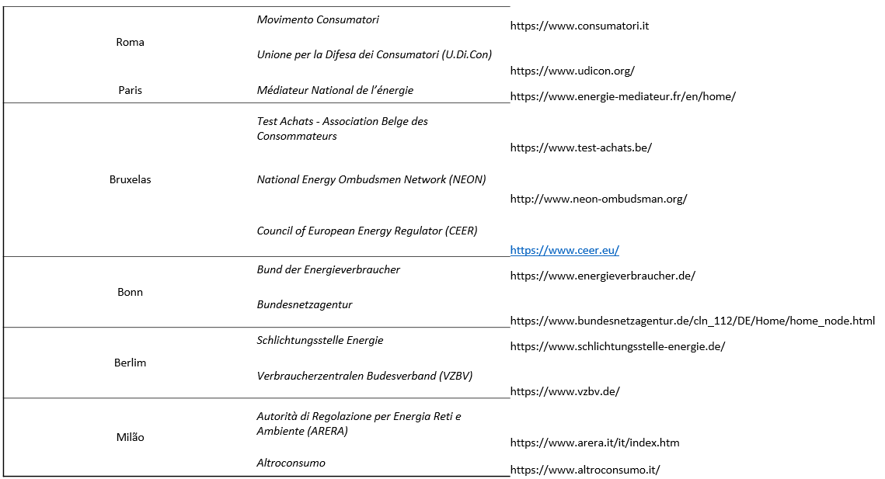
Visita Técnica - Site

Slide 13
Obrigado pela atenção!
Contato
gesel@gesel.ie.ufrj.br
+55 (21) 3938-5249

Slide 14
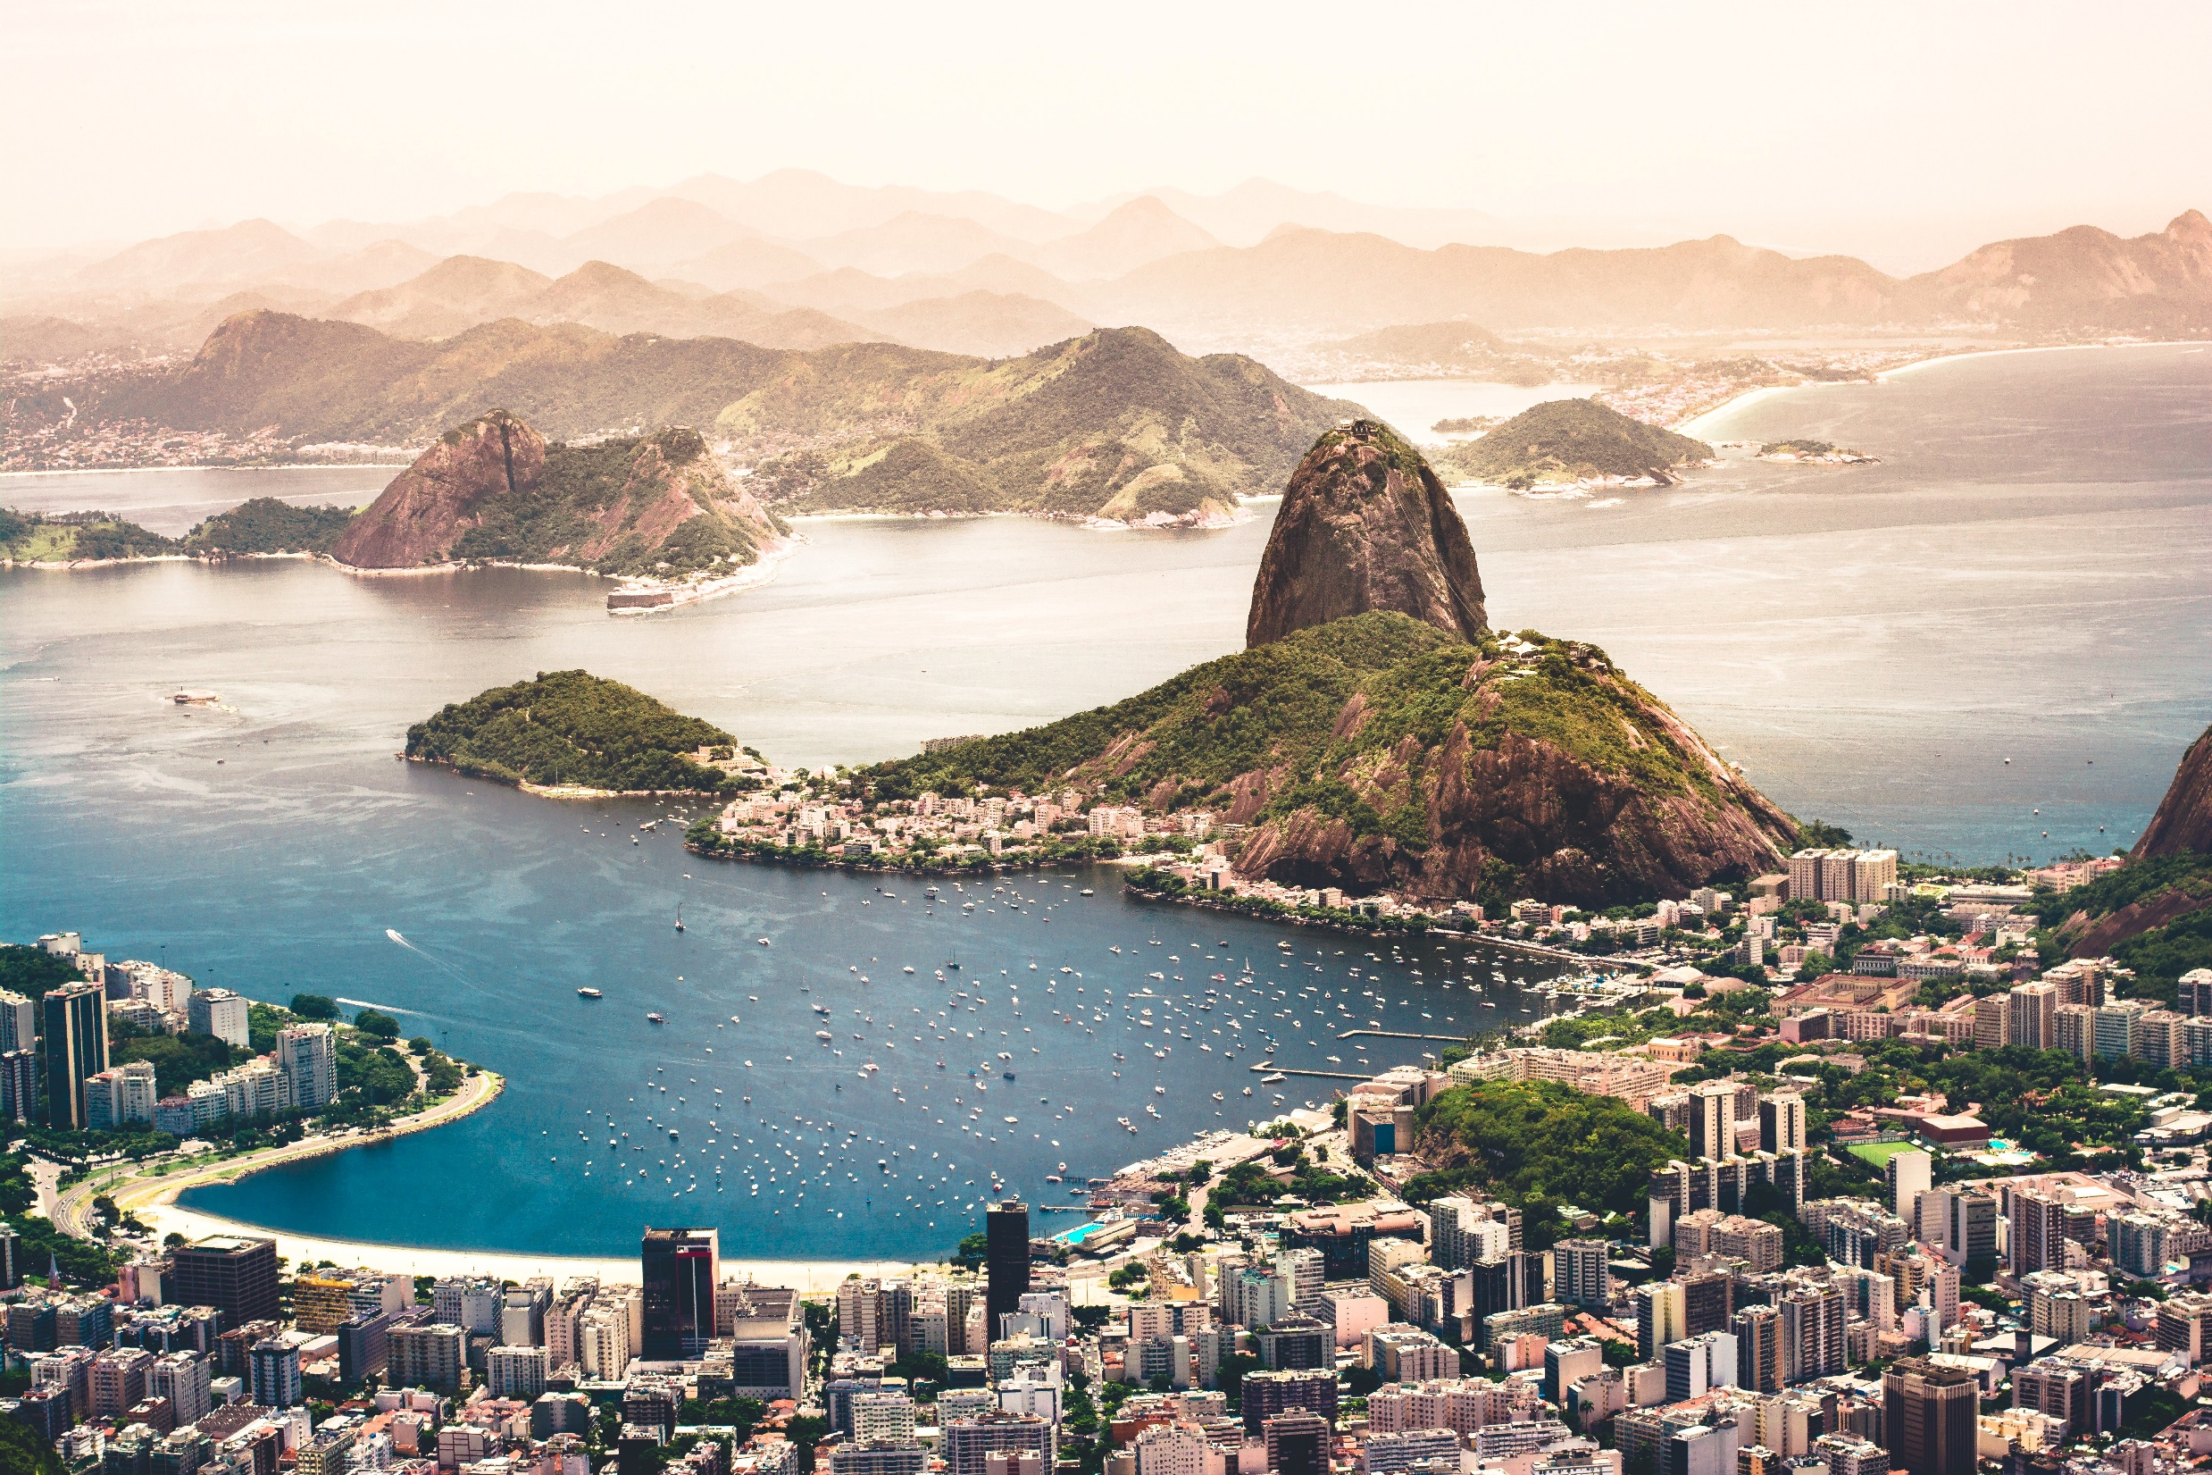



Rio de Janeiro
Grupo de Pesquisa do Setor Elétrico

